Slide 1
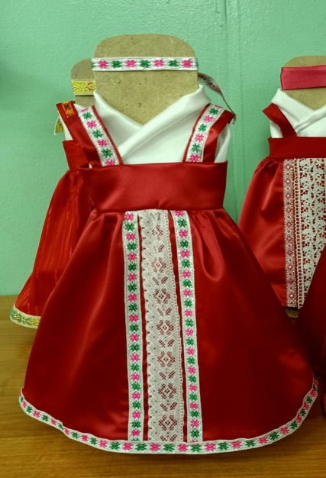
«Сарафан"
Проект
секция
декоративно-прикладное творчество
Выполнила: Перелыгина Елена Ивановна, педагог дополнительного образования совместно с
Кулагиной Юлией и
обучающимися творческого объединения «Модница»
МАО ДО ДДТ «Ровесник»

Slide 2
  Цель:
  Изготовление изделия декоративно-прикладного творчества в форме нарядного костюма
  Задачи:
  - популяризация русских народных традиций;
  - развивать мои творческие и художественные способности, эстетический вкус;
  - совершенствовать свои навыки изготовления швейных изделий;
  - приобрести опыт работы с дополнительной литературой и информацией из Интернета

Slide 3
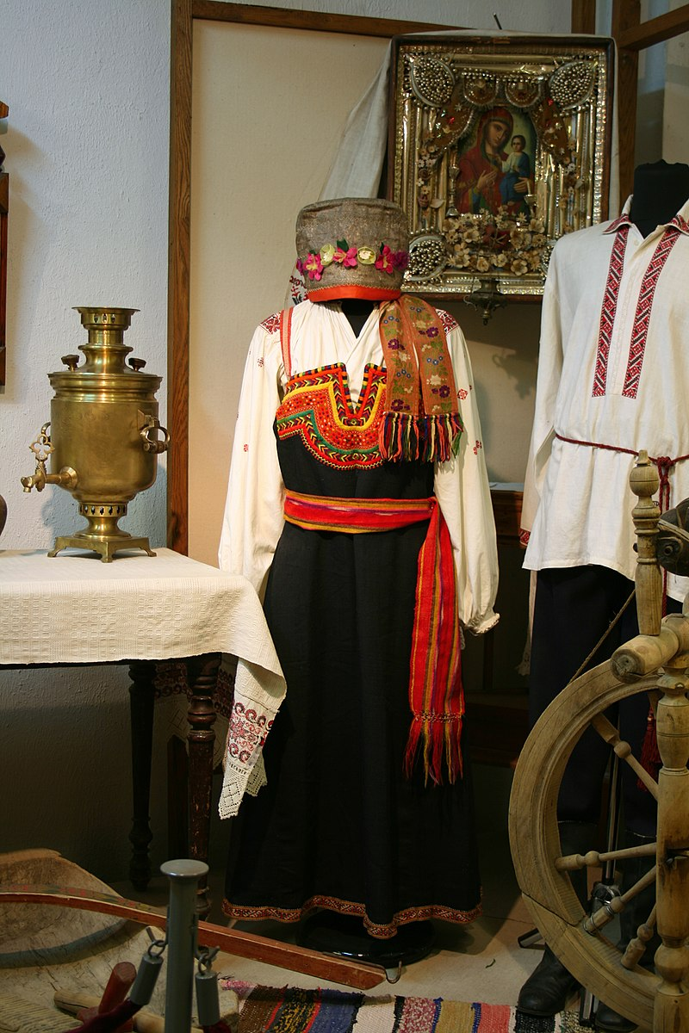
Сарафа́н – древнерусского
«САРАФАНЪ»
— женская одежда
в виде платья
без рукавов

Slide 4
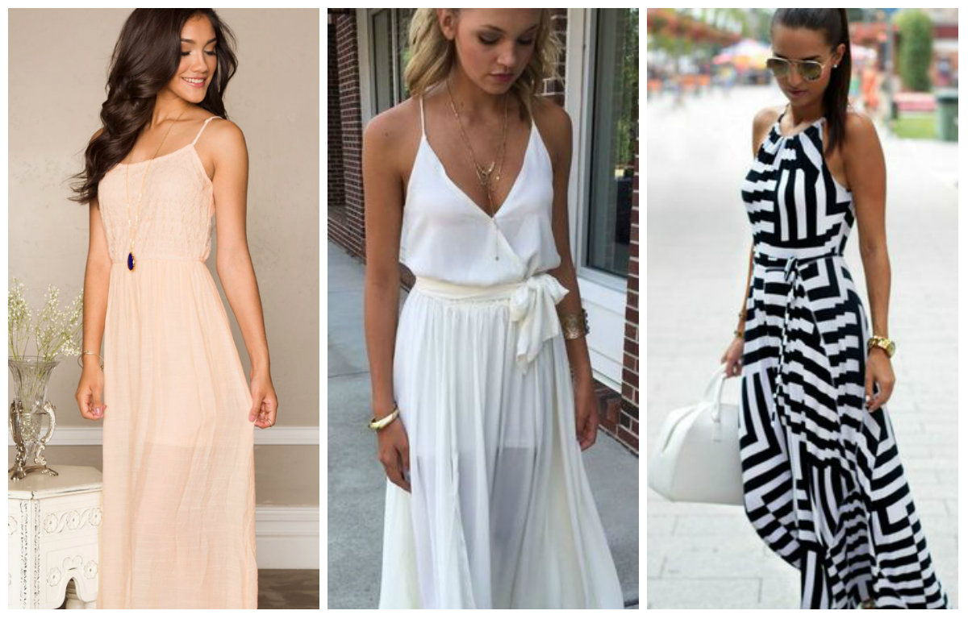
Современный сарафан весна-лето 2022

Slide 5
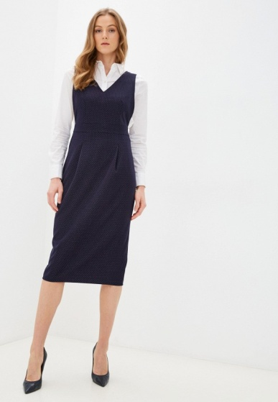
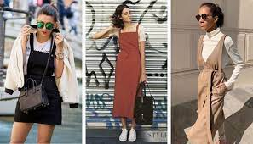
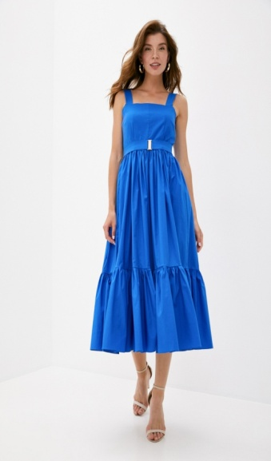
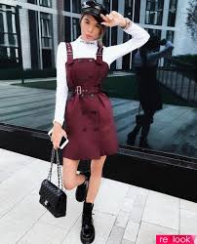
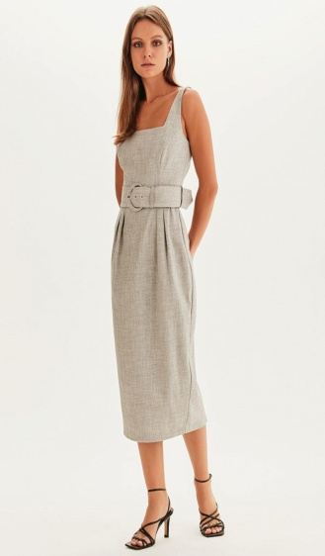
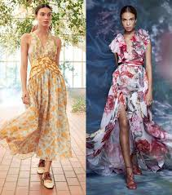
  Современный Сарафан

Slide 6
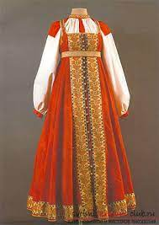
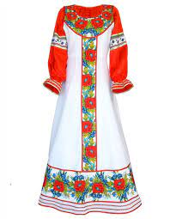
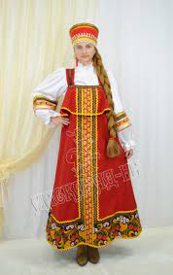
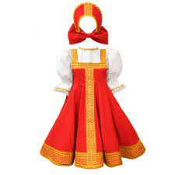
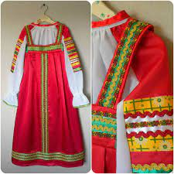
Виды сарафанов

Slide 7
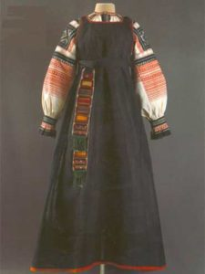
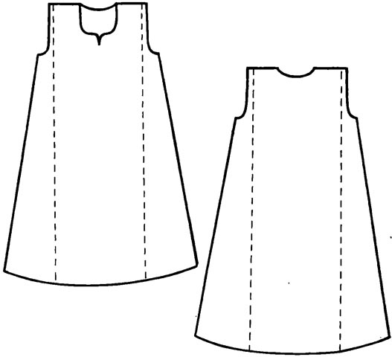
  1. Туникообразный сарафан

Slide 8
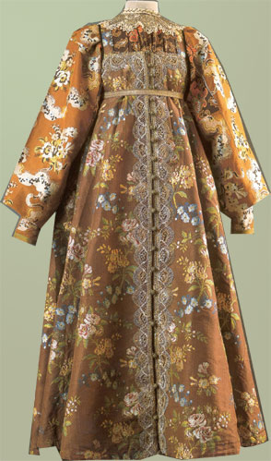
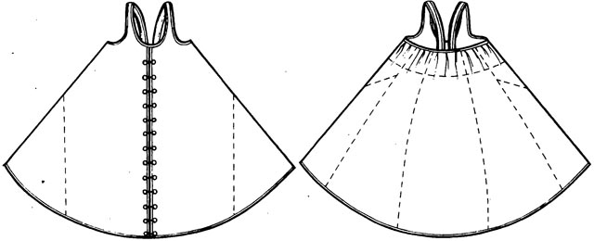
  2. Косоклинный сарафан

Slide 9
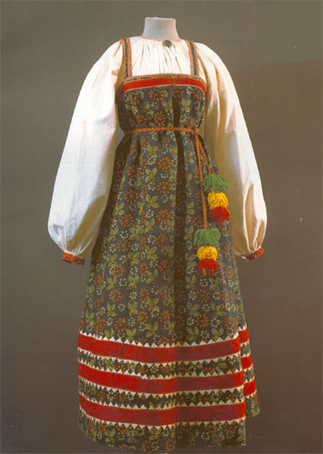
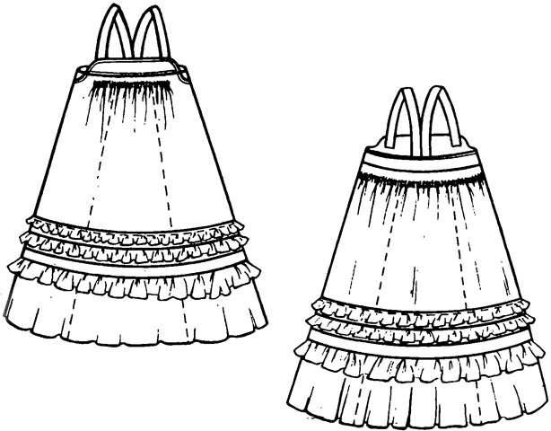
  3. Прямой сарафан

Slide 10
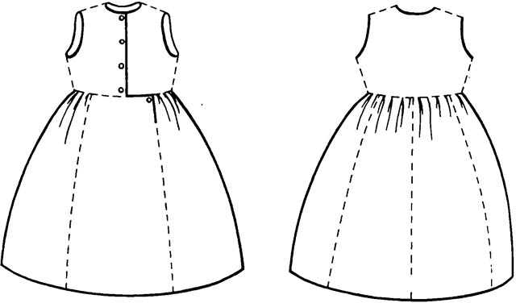
4. Сарафан с лифом

Slide 11
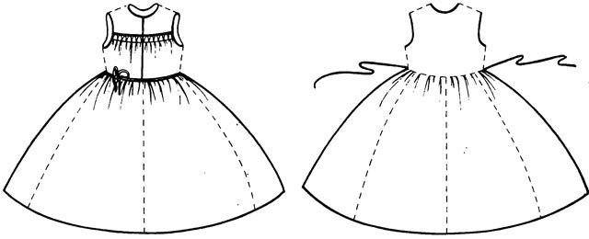
5. Сарафан с лифом на кокетке

Slide 12
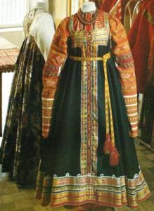
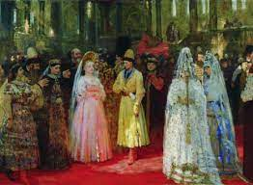
Сарафан свадебный (платье)
Сарафан
Курской губернии
конца XIX в.

Slide 13
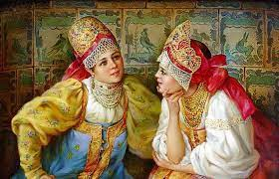
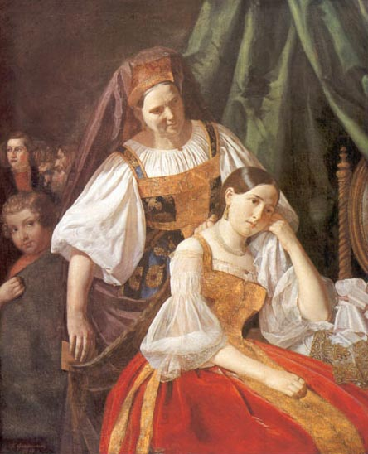
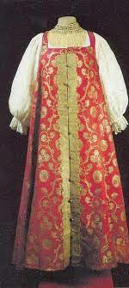
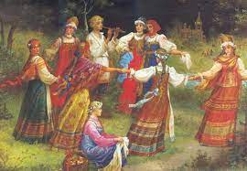
Свадебный сарафан

Slide 14
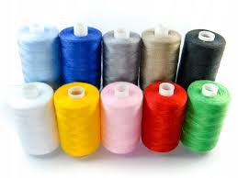
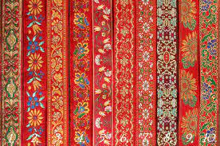
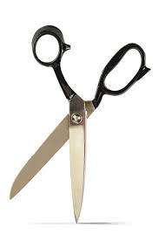
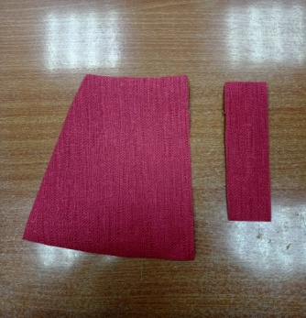
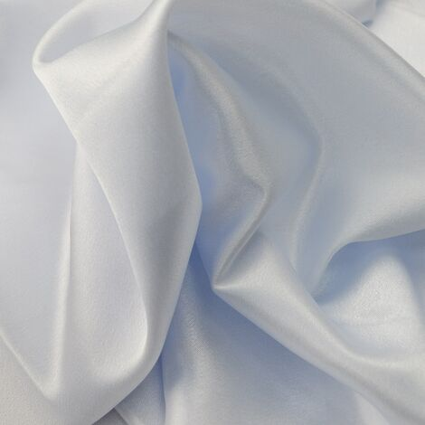
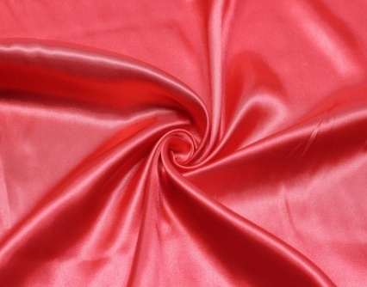
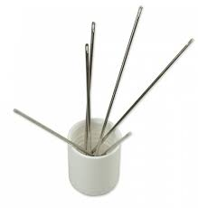
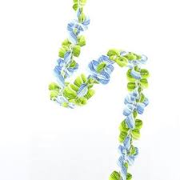
Материалы и инструменты:
ножницы;
иголка;
нитки
выкройка
тесьма

Slide 15
Технологический процесс:
Изготовление выкройки.
Подготовка ткани к раскрою.
Раскрой изделия.
Обработка переднего полотнища - настрачивание тесьмы на переднее полотнище; ВТО переднего полотнища.
Обработка боковых срезов изделия – сметывание; стачивание и обметывание.
Обработка низа изделия – обметывание низа; низ обрабатывается швом в подгибку с открытым срезом; настрачивание тесьмы по низу изделия.
Обработка верхнего среза - выполнение сборки на верхнем срезе; обработка среза обтачкой, как на юбке; пришивание пояса к основному изделию.
Обработка лямок – сметывание и стачивание деталей лямок, выметывание и ВТО лямок; настрачивание тесьмы на лямки; соединение с поясом.
ВТО изделия.

Slide 16
Экологическая оценка.
Изготовление русского сарафана:
можно отнести к экологически чистому производству,
не загрязняется атмосфера,
нет выбросов вредных веществ,
не влечёт за собой изменения и нарушения в жизнедеятельности человека и природы

Slide 17
Экономические расчёты:
Наименование предмета | Кол-во предмета | Стоимость 1шт. | Весь расход
Ткань красная | 05 метра | ------------ | ----------------
Ткань белая | 0,5 метра | ------- | --------
Нитки белые и красные | 2 мотка | 50 рублей | 100 рублей
Тесьма разноцветная | 2 метра | 60 рублей | 120 рублей
Тесьма белая | 1 метр | 60 рублей | 60 рублей
Нитки красные | 2 мотка | 50 рублей | 100 рублей
Итого: |  |  | 380 рублей

Slide 18

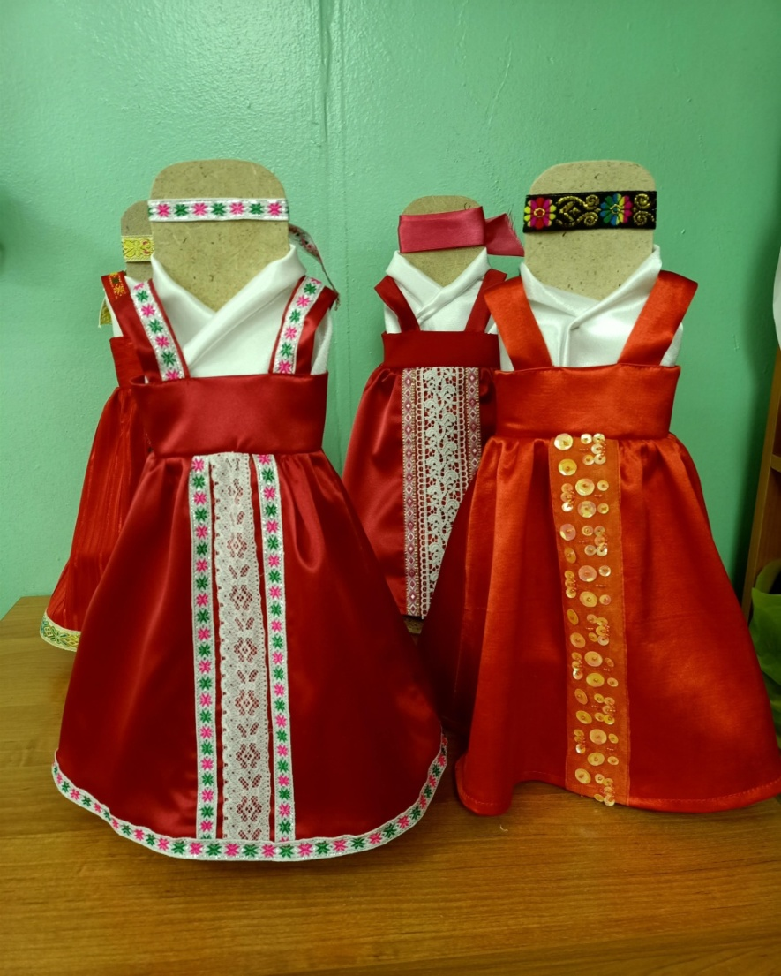
Наша работа

Slide 19

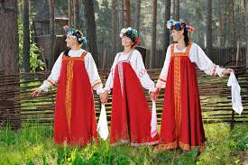
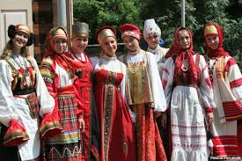
Реклама
Спасибо за внимание!

